Slide 1
Министерство образования РМ Портфолио Труниной Кристины Валериевны, учителя математики и информатики МОУ «Средняя общеобразовательная школа №11» г.о.Саранск
Дата рождения: 10.10.1998
Профессиональное образование:
бакалавр (Педагогическое образование (с двумя профиля подготовки)), номер 101324 6062354, дата выдачи 08.07.2021, ФГБОУ ВПО «Мордовский государственный педагогический университет имени М. Е. Евсевьева»
магистр (Педагогическое образование), номер 101334 0260654, дата выдачи 06.02.2024, ФГБОУ ВПО «Мордовский государственный педагогический университет имени М. Е. Евсевьева»
Стаж педагогической работы (по специальности): 2 года
Общий трудовой стаж: 2 года
Наличие квалификационной категории: нет
Звание: нет

Slide 2
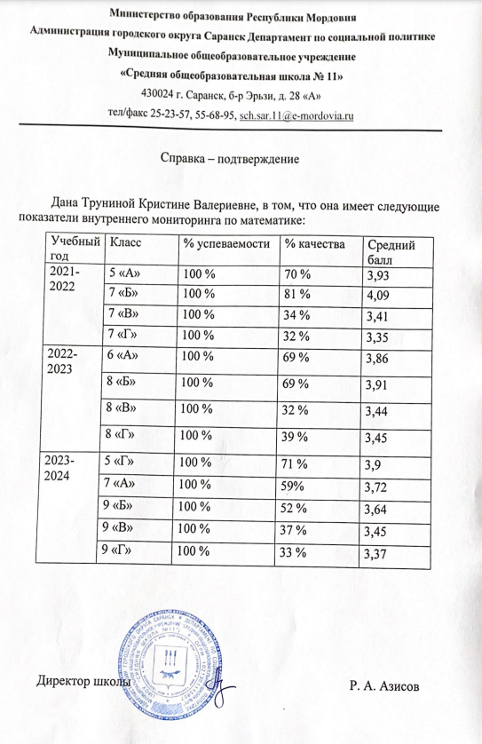
1. Стабильные положительные результаты освоения обучающимися образовательных программ по итогам мониторингов, проводимых организацией

Slide 3
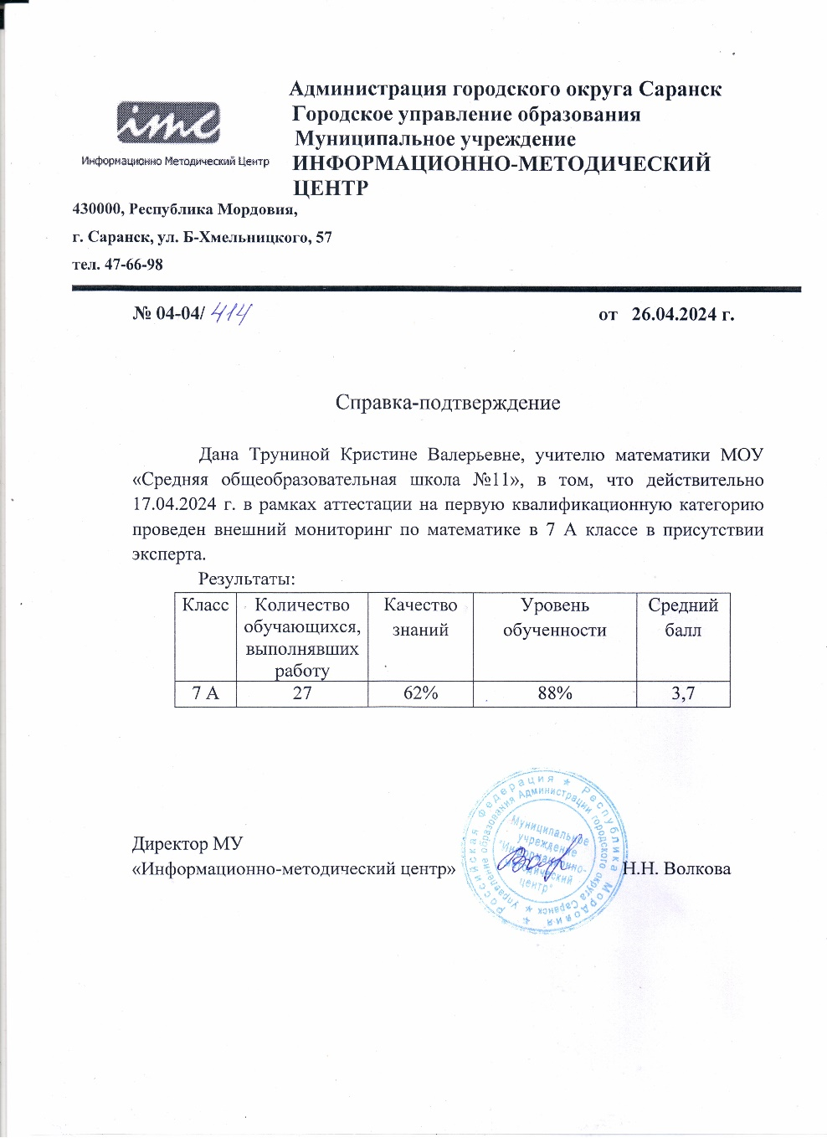
2. Внешний мониторинг

Slide 4
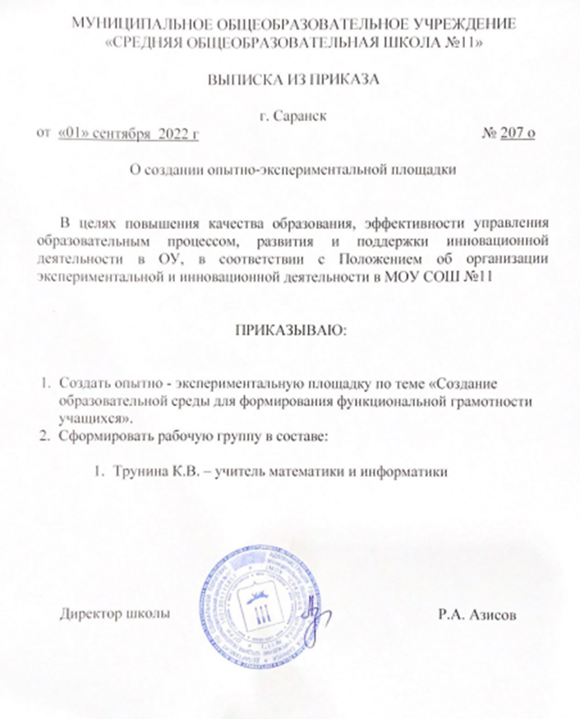
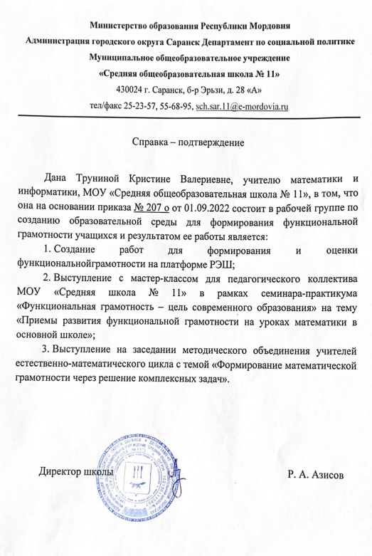
4. Результаты участие в инновационной (экспериментальной) деятельности

Slide 5
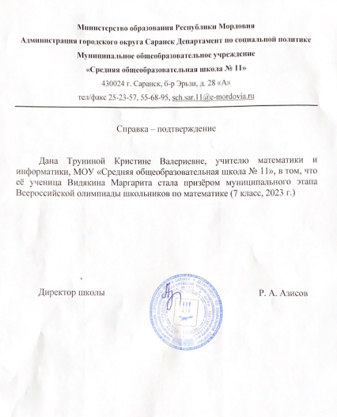
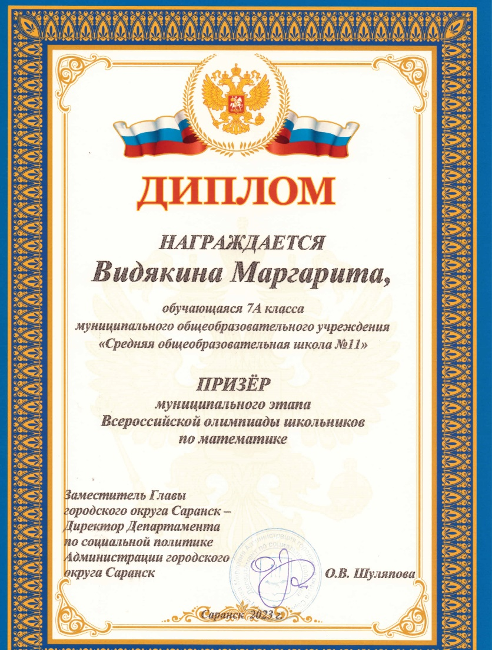
5. Результаты участия обучающихся во Всероссийской предметной олимпиаде
Муниципальный этап

Slide 6
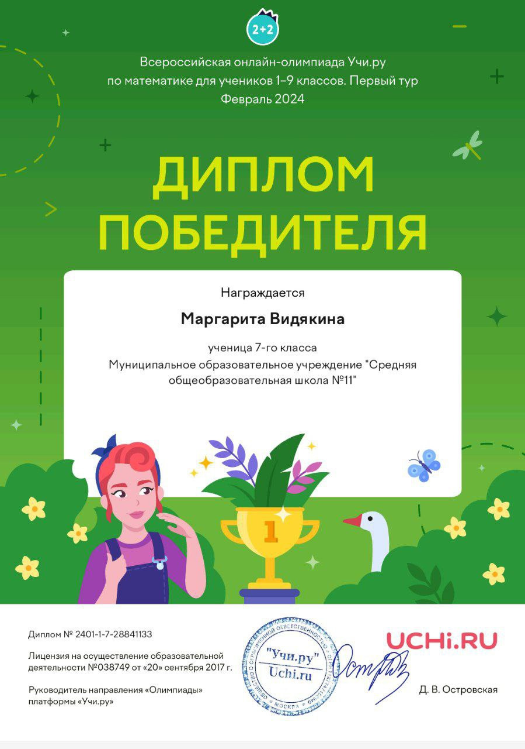
6. Позитивные результаты внеурочной деятельности обучающихся
В сети «Интернет»

Slide 7
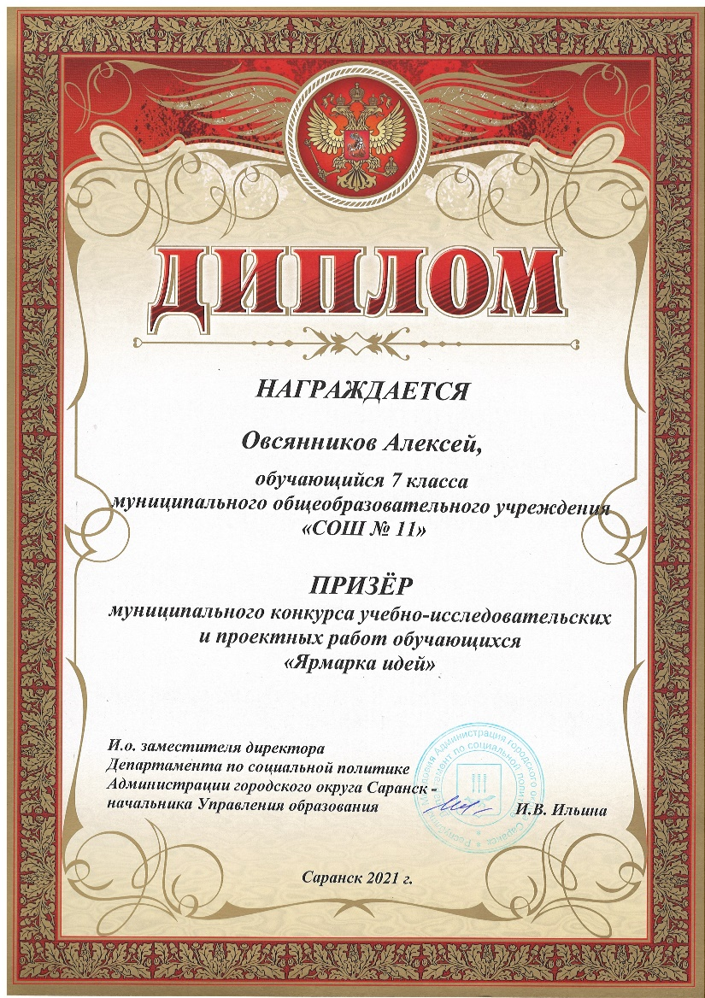
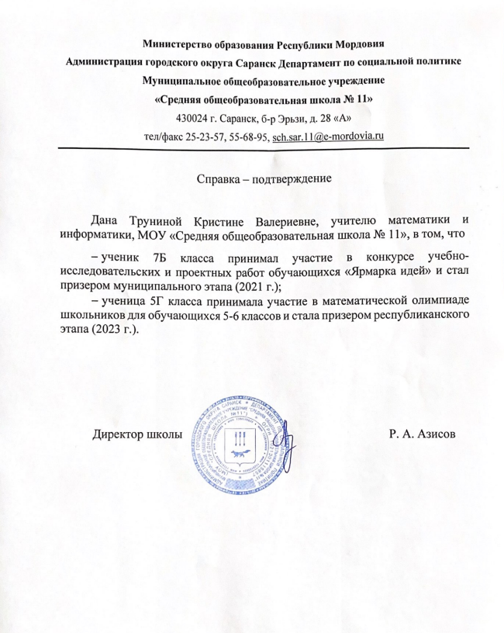
Муниципальный уровень

Slide 8
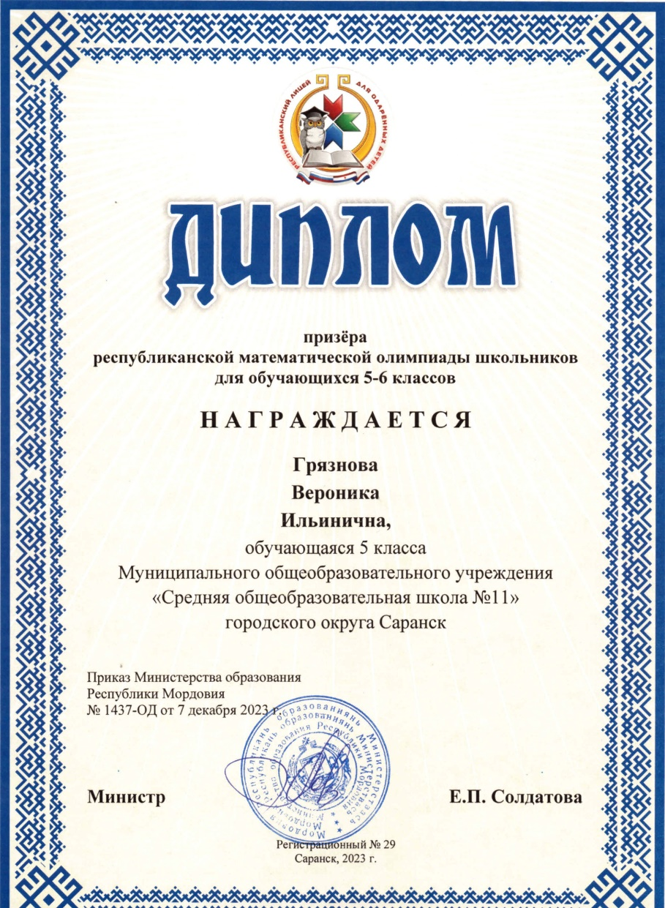
Региональный уровень

Slide 9
7. Наличие публикаций
Название публикации | Уровень
Материал к уроку геометрии по теме «Углы, образованные при пересечении двух параллельных прямых секущей» | В сети Интернет
Статья «Один день из жизни молодого педагога» | Муниципальный
Статья «Технология решения метрических задач на многогранниках векторно-координатным методом» | Международный

Slide 10
В сети интернет

Slide 11
Муниципальный уровень

Slide 12
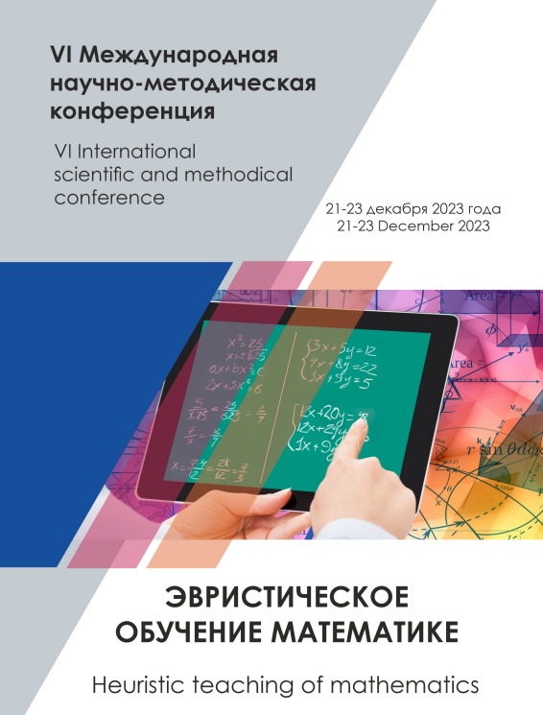
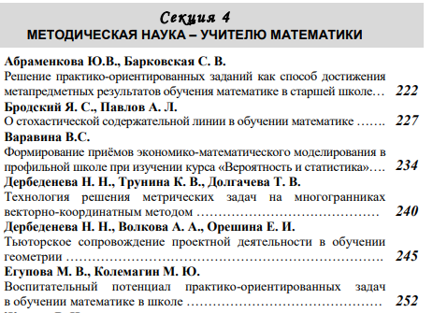
Международный уровень

Slide 13
9. Выступления на заседаниях методических советов, научно-практических конференциях, педагогических чтениях, семинарах, секциях, форумах, радиопередачах (очно) и т.д.
№ | Уровень | Тема выступления | Год
1. | Образовательной организации | Основные компоненты и функции здоровьесберегающей технологии | 2022
2. | Образовательной организации | Возможности информационных технологий в процессе развития творческого мышления учащихся | 2023
3. | Образовательной организации | Электронные образовательные ресурсы, способствующие развитию творческих способностей учащихся и учителей | 2023
4. | Образовательной организации | Формирование математической грамотности через решение комплексных задач | 2024

Slide 14
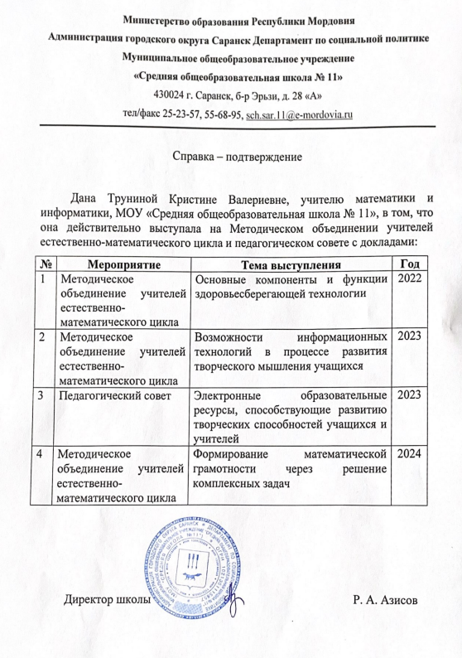
Уровень образовательной организации

Slide 15
10. Проведение открытых уроков, мастер-классов, мероприятий (очно)
№ | Название | Уровень | Тема | Дата
1 | Открытый урок по математике в 5А классе | Образовательной организации | Умножение десятичных дробей | 17.03.2022
2 | Открытый урок по алгебре в 9Г классе | Образовательной организации | Квадратные уравнения | 10.03.2023
3 | Открытый урок по геометрии в 7А классе | Образовательной организации | Углы, образованные при пересечении двух параллельных прямых секущей | 08.02.2024
4 | Мастер-класс | Образовательной организации | Приемы развития функциональной грамотности на уроках математики в основной школе | 27.03.2024

Slide 16
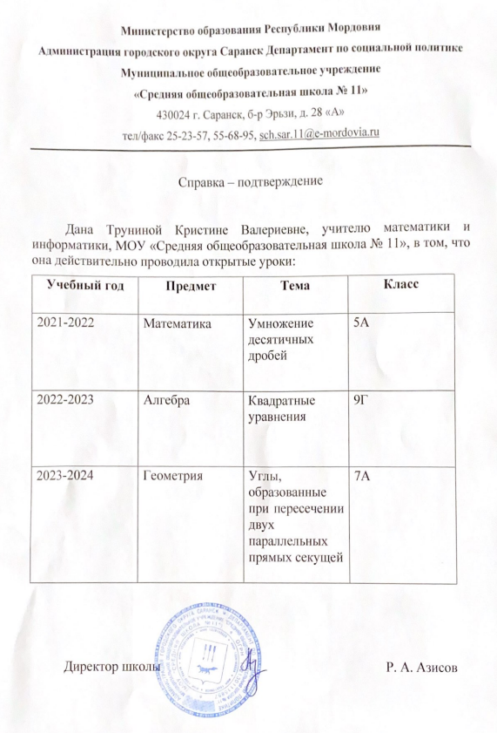
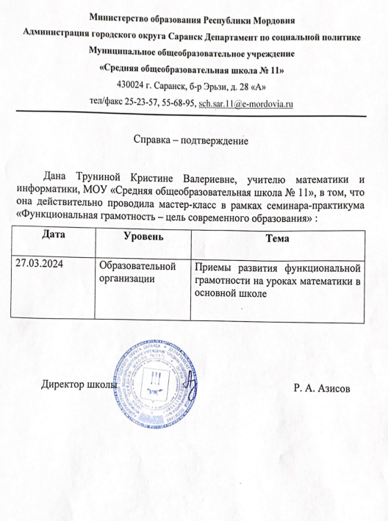

Slide 17
11.Наставничество

Slide 18
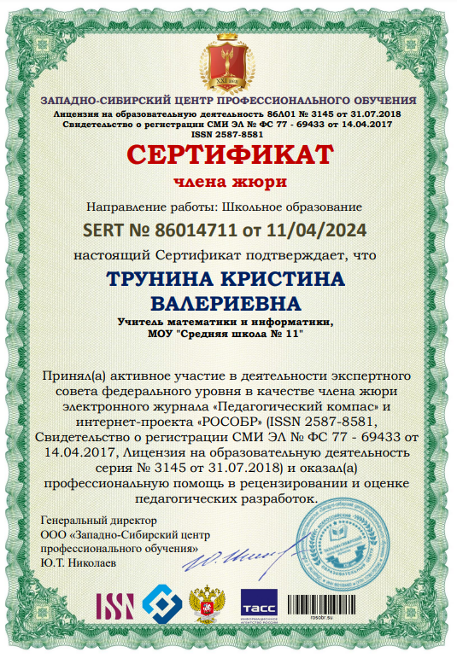
12.Экспертная деятельность
В сети Интернет

Slide 19
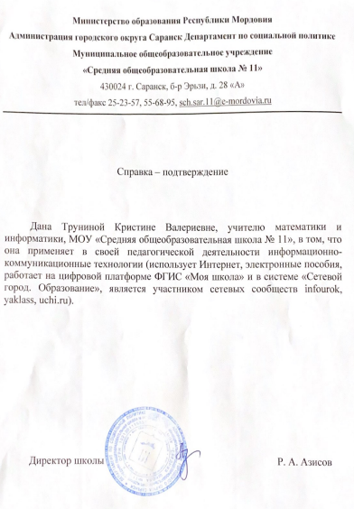
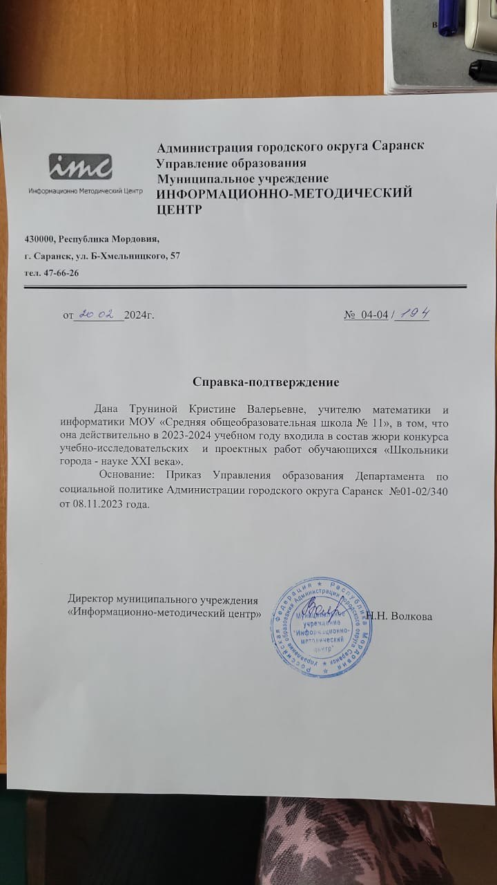
13.Общественно-педагогическая активность педагога
В сети Интернет Муниципальный уровень

Slide 20
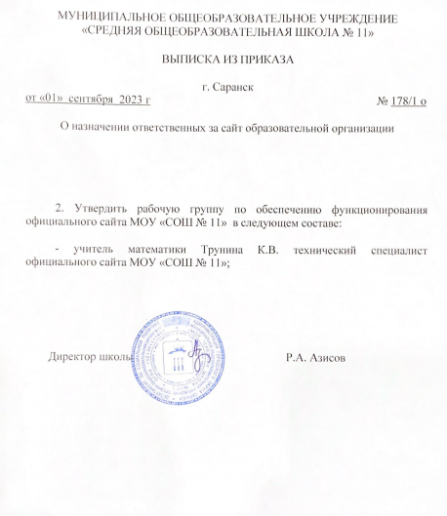

Slide 21
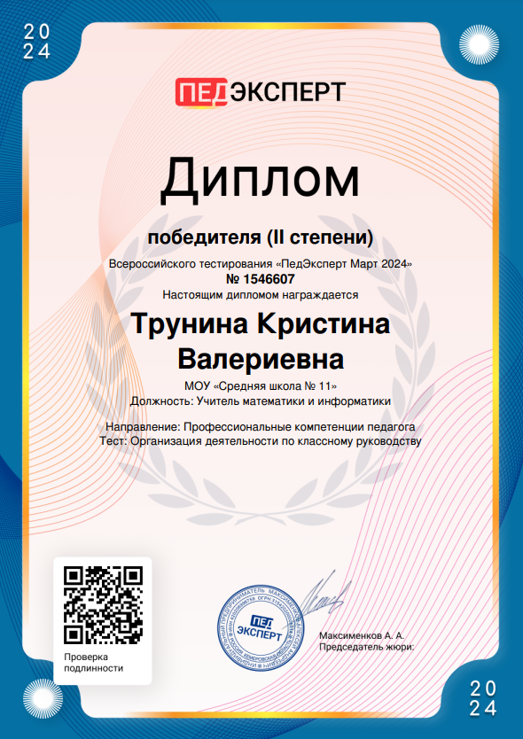
14. Участие педагога в профессиональных конкурсах
В сети Интернет

Slide 22
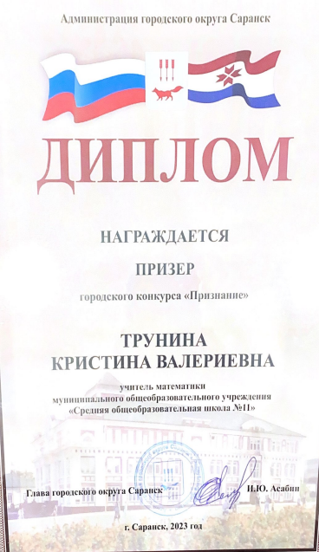
14. Участие педагога в профессиональных конкурсах
Муниципальный уровень

Slide 23
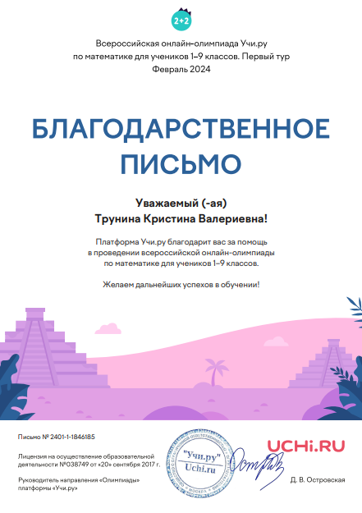
15. Награды и поощрения
В сети Интернет

Slide 24
15. Награды и поощрения
Муниципальный уровень Республиканский уровень

Slide 25
Дополнительная информация

